Slide 1


ỦY BAN NHÂN DÂN QUẬN LONG BIÊN
TRƯỜNG TIỂU HỌC ĐÔ THỊ VIỆT HƯNG
BÀI GIẢNG ĐIỆN TỬ
KHỐI 3
MÔN: HĐTN

Slide 2






Slide 3







Slide 4







Lớp trưởng báo cáo kết quả học tập của lớp trong tuần
Các tổ trưởng báo cáo kết quả hoạt động trong tuần của tổ

Slide 5

Ưu điểm:

Slide 6
Hạn chế:

Slide 7



Slide 8

Phương hướng hoạt động Tuần …

Slide 9





Chúc mừng sinh nhật Tháng…

Slide 10


Chủ Đề:
BẢNG THÔNG TIN MÔI TRƯỜNG

Slide 11



1. Làm bảng thông tin về môi trường để thông báo kết quả khảo sát thực trạng môi trường
Các nhóm viết, vẽ, gắn thông tin về kết quả khảo sát lên bảng.
Đưa ra những lời cảnh báo về tín hiệu kêu cứu của môi trường từ những gì em và người thân quan sát được

Slide 12
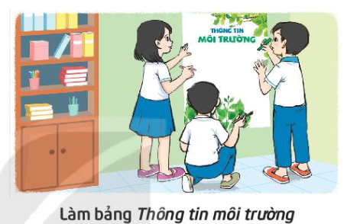

Slide 13
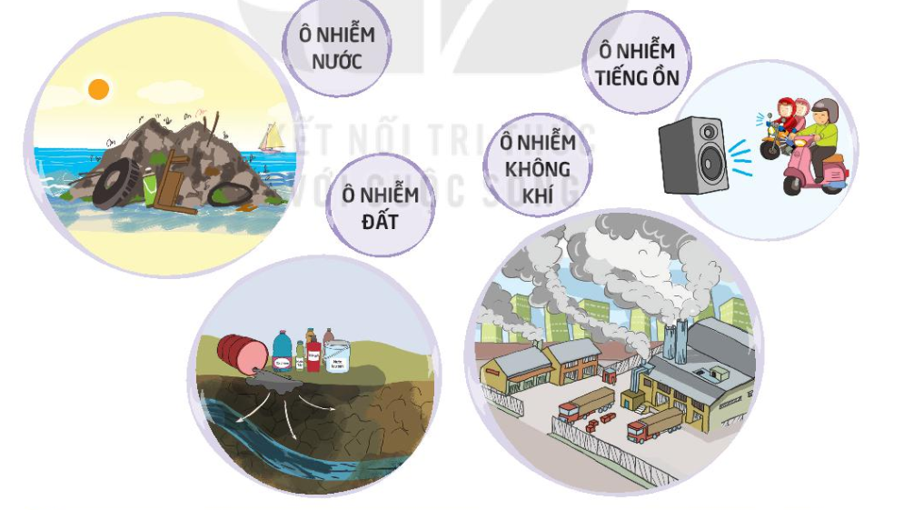
Hình ảnh ô nhiễm môi trường.

Slide 14


Về nhà:
Tiếp tục thực hiện nhiệm vụ của phóng viên môi trường nhí:
Suy nghĩ những cách nhắc nhở mọi người về ý thức bảo vệ môi trường.

Slide 15

Tạm biệt Hẹn gặp lại!
Tạm biệt Hẹn gặp lại!

